Slide 1
El centre de la terra🤗 Mariangrl torres, Alisha joy, Ingrid Lopez.

Slide 2
Com es el centre de la terra
A l´interior de la terra hi ha quatre capes principals: El gruix de l´atmosfera es d´uns 640 Km, El gruix de l´escorça vaira entre 6 i 64 Km, El gruix del mantell es de 2.900 Km, El gruix del nucli extern es de 2.000 Km, El diàmetre del nucli intern es de 2.740 Km. A l´exterior hi ha l´escorça compostes per el sol i roques conegudes. A sota hi ha el mantell de roca solida coberta amb una capa fosa. L´interior, o un nucli de la terra, es compon de dues parts: una capa externa de fluids espessos i un *
IMAGRN

Slide 3
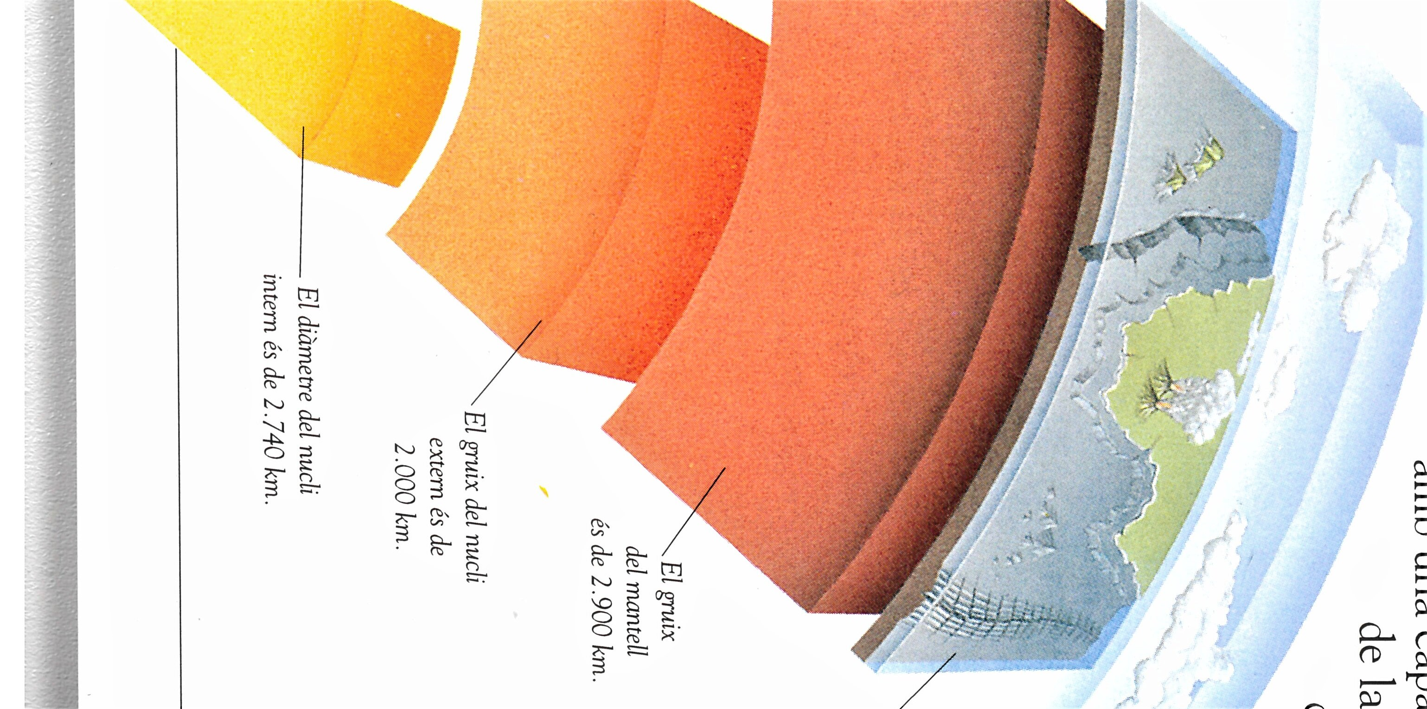
Nucli intern sòlid . L´interior de la terra només san pogut obtenir amb perforacions a l´escorça i revelen 2 capes: una de superior, d´inferior, densa, i una de superior, menys densa. La diferència entre l´escorça i el mantell s´anomena discontinuïtat de Mohorovicic. A l´interior de la terra, la temperatura es tan alta que les roques es fonen i formen una pasta viscosa.

Slide 4
FI gracies per averns escoltat Espero que os hagi agradat 😘😃

Slide 5
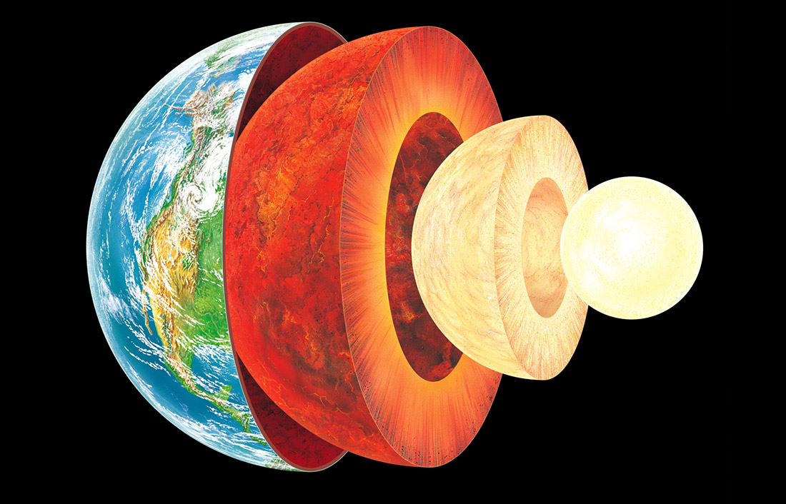
imagen

